Slide 1
Evaluierung eines Messpunkte-Clusters für Netzwerktests auf dem Campus der TU Clausthal
Christian Rebischke
21.02.2019

Slide 2
Agenda
Motivation und Problemstellung
Ziele
Anforderungsanalyse
Herleitung einer Lösung
Fazit und Ausblick

Slide 3
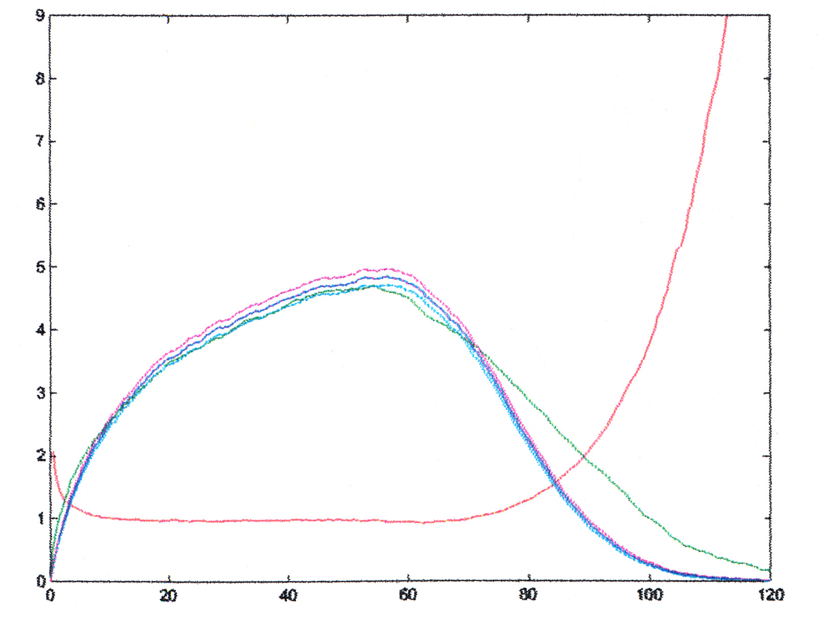
Zweite Folie
Der graue Rand rechts ist so breit wie das grüne Quadrat des Logos
Grafiken sollten nur innerhalb des Textrahmens eingesetzt werden!

